Slide 1
Flow en energie

Slide 2
Programma
Flow & Energie
Input portfolio

Slide 4
Wanneer zit je in een flow
Het gevoel van flow ontstaat als je:
een duidelijk doel hebt.
onmiddellijk weet of je vooruitgang boekt
je vaardigheden volledig benut
je uitgedaagd voelt
geconcentreerd bezig bent
controle hebt over de situatie.

Slide 5
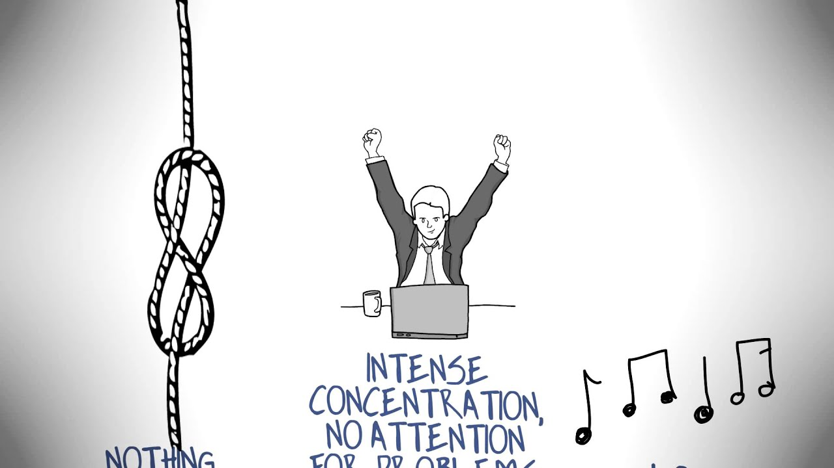
Flow & Energie; de sleutels tot jouw waarden en talent
Interview elkaar in tweetallen (2x10 minuten)
Wanneer kom jij in een flow en vergeet je alles om je heen?
Geef drie voorbeelden van flow-situaties
Wat zegt dit over jou?
Waardoor ga jij fluitend op weg? Wat geeft jou energie en zorgt ervoor dat jij plezier hebt in de dingen die jij doet?
Maak een top 5 lijstje van jouw energiegevers.
Wat zegt dit over jou?
Notes:
Wat moet er volgens jullie op het voorblad staan? In word laten zien hoe dit automatisch gegenereerd kan worden (Checklist afvinken)

Slide 6
Portfolio – wix.com
Wat heb je over jezelf geleerd?
Maak een item voor in je portfolio

